Slide 1
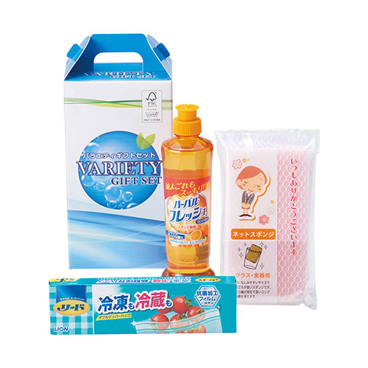
【提案書】
キッチンバラエティギフト
特徴
食器用洗剤、ネットスポンジ、冷凍も可能な保存バッグの、キッチンで必ず役立つ日常アイテム3点のギフトセットです。年末年始のご挨拶用や贈答用、またイベントの特典用などにも人気です。
商品写
納期
納期スペース
仕様
包装：化粧箱
備考：セット内容/リード冷凍も冷蔵も新鮮保存バッグS3枚箱入・ミツエイハーバルコンパクト250ml・ネットスポンジ
お見積
お見積りスペース

